Slide 1
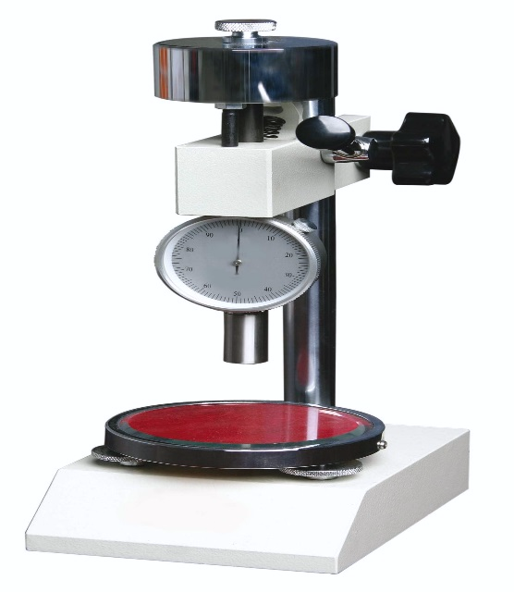
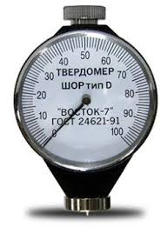
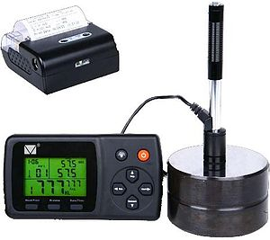
Презентация по материаловедению. По теме: Метод Шора.

Slide 2
Содержание:
Что такое твердость?
Методы измерения на твердость.
Методы с деформацией и без деформации.
Метод Шора и оборудование Шора.
Минусы и плюсы метода Шора.

Slide 3
Твердость.
Твёрдость — свойство материала сопротивляться проникновению в него другого, более твёрдого тела, а также свойство более твёрдого тела проникать в другие материалы.
Твёрдость определяется как величина нагрузки необходимой для начала разрушения материала.

Slide 4
Виды твердости.
Относительная — твердость одного минерала относительно другого. Является важнейшим диагностическим свойством.
Абсолютная, она же инструментальная — изучается следствием вдавливания.

Slide 5
Твердость зависит от:
Межатомных расстояний.
Координационного числа — чем выше число, тем выше твёрдость.
Валентности.
Природы химической связи.
Хрупкости и ковкости.
Упругости — металл сгибается, но выпрямляется.
Вязкости — металл трудно сломать.

Slide 6
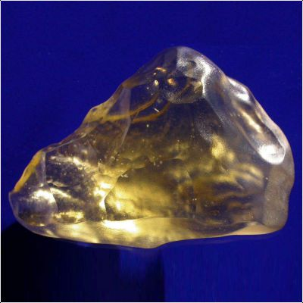
Интересно, но факт!
Наиболее твёрдым из существующих на сегодняшний день материалов является лонсдейлит, на 58 % превосходящий по твердости алмаз, однако маловероятно практическое использование из-за сложности его получения.
Самым твёрдым из распространённых веществ является алмаз

Slide 7
Методы измерения на твердость.
Существует несколько методов для определения твердости металлов:

Slide 8
Методы с деформацией и без.
Методы измерения на прочность
Методика Бринелля – это метод с деформацией испытываемого металла, путем вдавливания металлического закалённого шарика в металл.
Методика Роквелла – это методика с деформацией испытываемого металла, путем вдавливания конуса в металл.
Методика Шора – это методика без деформации металла.

Slide 9
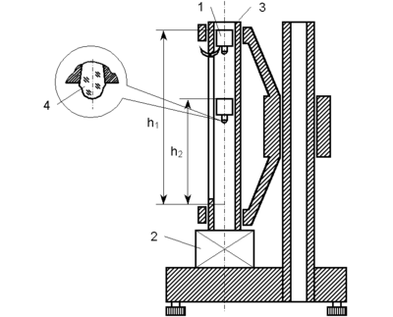
Метод Шора.
Твёрдость по Шору — метод определения твёрдости очень твёрдых материалов, преимущественно металлов, по высоте, на которую после удара отскакивает специальный боёк (основная часть склероскопа Шора), свободно и вертикально падающий с определённой высоты. Твердость по этому методу Шора оценивается в условных единицах, пропорциональных высоте отскакивания бойка.

Slide 10
Метод и шкала предложены американским промышленником Альбертом Ф. Шором в 1906 году.
Обозначается HSx, где H — Hardness, S — Shore и x — латинская буква, обозначающая тип шкалы, использованной при измерении. Например: 85HSD.
Метод не дает точных показаний, так как высота отскакивания бойка зависит не только от твердости испытуемого металла, но и от множества других причин: от толщины металла, от степени шероховатости его поверхности, внутренней структуры и т. д. Однако этот метод, вследствие его простоты и оперативности, часто применяется в заводской практике — преимущественно для быстрого контроля результатов термической обработки стальных изделий (закалки и отпуска). Он так же позволяет производить измерения прямо на готовых изделиях, крупногабаритных деталях и криволинейных поверхностях.
Величина твёрдости по Шору не имеет точного метода перевода её на другие величины твёрдости и прочности при растяжении.

Slide 11
Шкалы
Основные шкалы C и D. Шкала прибора имеет 140 равных делений. Нормируемая высота отскока бойка соответствует 100 делениям. Цена деления должна быть не более 1-й единицы твёрдости по Шору. В склероскопе модели C высота падения бойка h₁ = 254 мм; высота отскока h₂ = 181,4 мм (соответствует 100 единиц твёрдости по Шору). В склероскопе модели D высота падения бойка h₁ = 19,0 мм; высота отскока h₂ = 13,6 мм (соответствует 100 единиц твёрдости по Шору).

Slide 12
Устройство прибора.
Склероскопы Шора снабжаются бойком с алмазным наконечником сферической формы.
Склероскоп Шора модели C представляет собой полую трубку с окном, на котором нанесены деления шкалы, в ней падает лёгкий боёк массой 2,5 г и радиусом сферы алмаза 1,25 мм. Высота отскока регистрируется визуально. Для испытания мягких материалов допускается применение бойка со стальным тупым наконечником. Значения твёрдости, полученные с таким бойком^{[2]}: H'_{Sh} = H_{Sh} / 0,56.
Склероскоп Шора модели D представляет собой полую трубку, в которой падает тяжелый боёк массой 36,0 г и радиусом сферы алмаза 1 мм. Высота отскока регистрируется либо механическим индикаторным устройством, либо электронным. В первом случае значения твёрдости получаются менее точными, вследствие увеличения потерь.
В верхней части трубки имеется фиксирующе-спусковой механизм, предназначенный для удержания и отпускания бойка. Трубка склероскопа является съёмной частью, устанавливаемой на специальную подставку (штатив), имеющую в своём составе предметный столик.
Склероскопы Шора снабжаются эталонами твёрдости.

